Slide 1
Abstract Class – Soyut Sınıf Nedir?
Dr. Öğr. Üyesi SERPİL ASLAN

Slide 2
Abstract Class – Soyut Sınıf
Abstract sınıf, Interface ve Inheritance’in karışımı denebilir.
Hem gövdeli hem de gövdesiz metotları içinde barındırabilir.
Bir sınıf içerisinde abstract bir metot varsa o sınıfta abstract sınıf olmak zorundadır.
Nesneleri oluşturulamaz.
Kullanım amacı fazlalık kod yazmaktan kurtulmaktır.

Slide 3
Abstract Class – Soyut Sınıf
Soyut bir metodun başlığında, isteğe bağlı erişim belirleyicisi, abstract anahtar kelimesi, istenilen metodun tipi ve adı bulunur:
public abstract string Analiz();
Soyut metotlara kıvırcık parantez sağlamasına gerek yoktur. Bu metotların gövdeleri kalıtılan sınıfta tanımlanır.
Soyut bir sınıftan kalıtılarak yeni bir sınıf yaratıldığında, yeni sınıfta override anahtar kelimesini kullanarak soyut metotların gövdeleri oluşturulmalıdır.

Slide 4
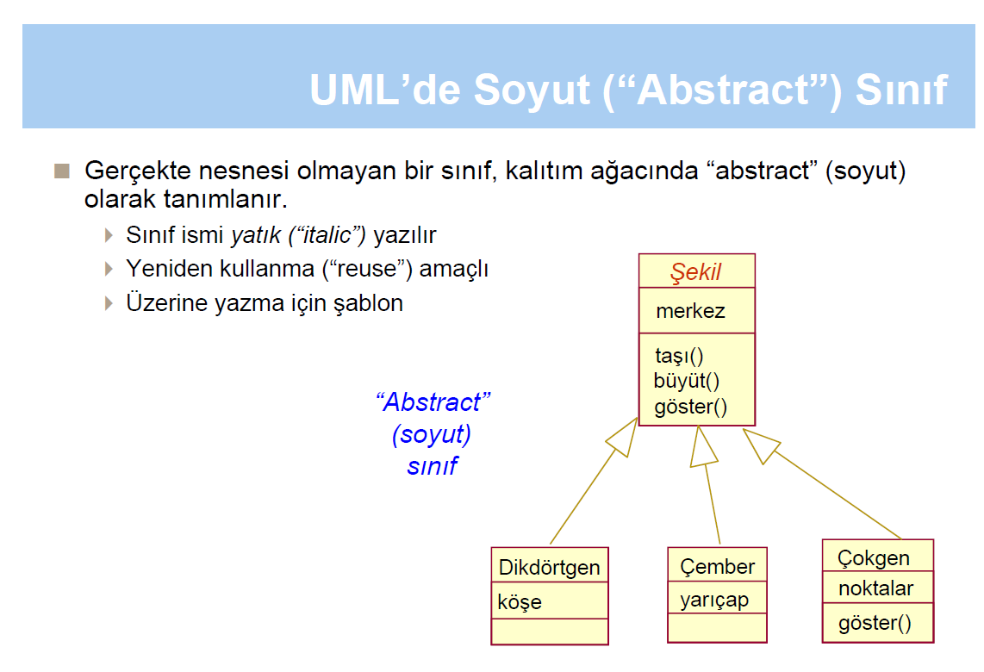

Slide 5
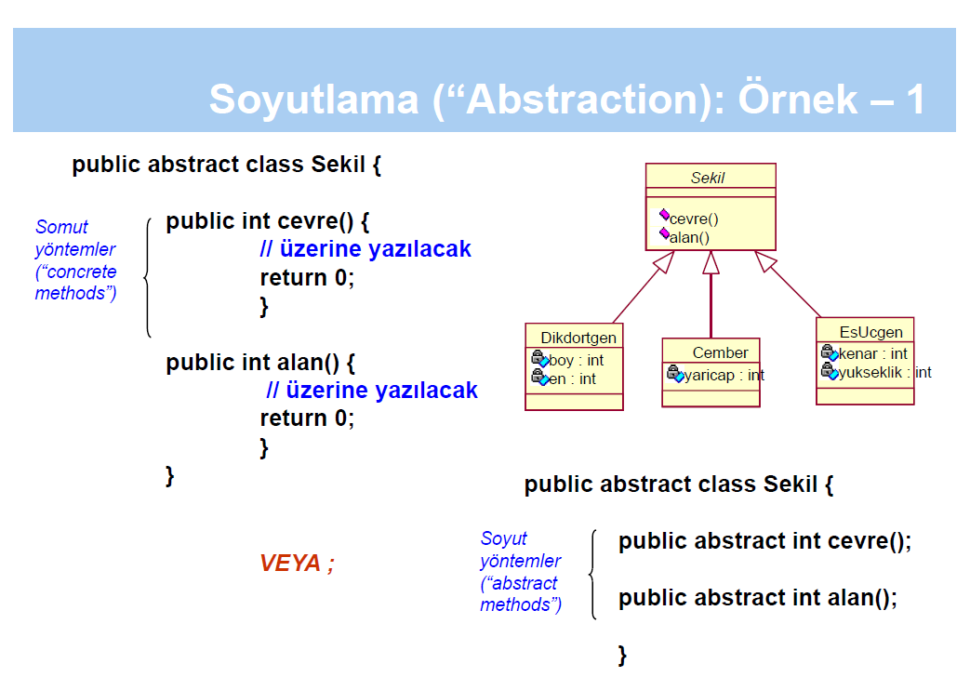

Slide 6
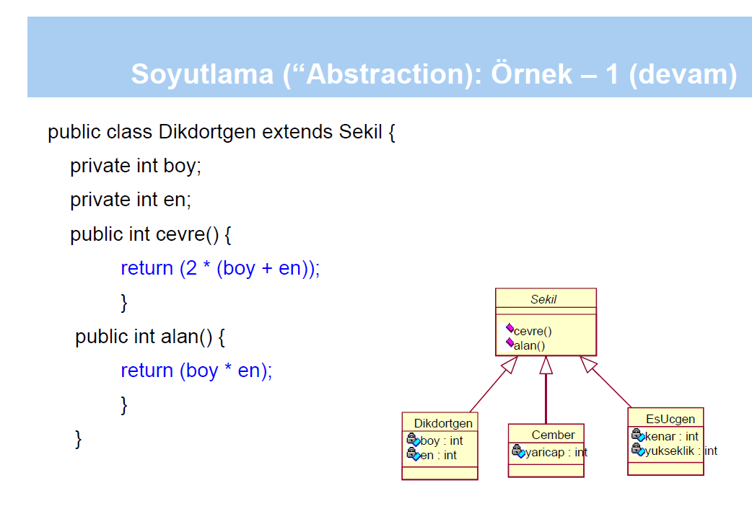

Slide 7
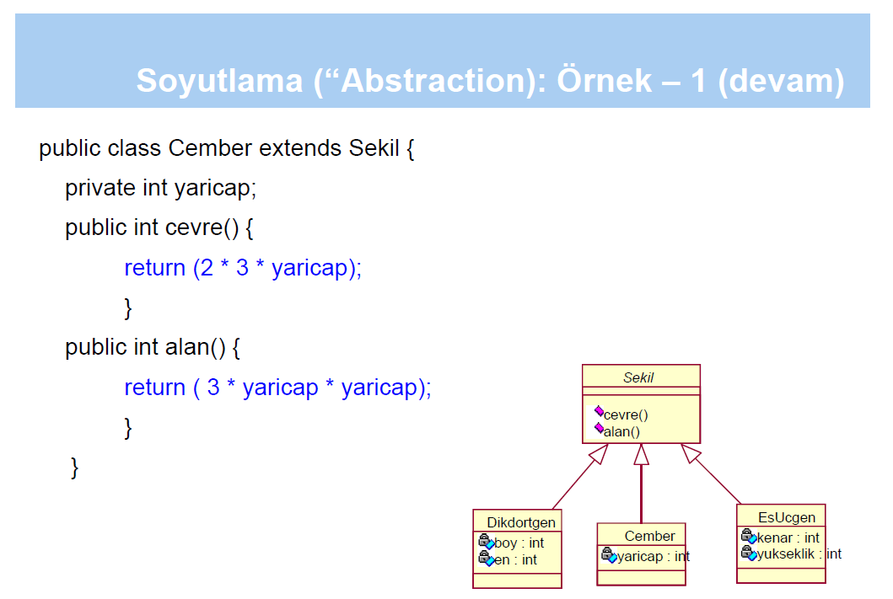

Slide 8
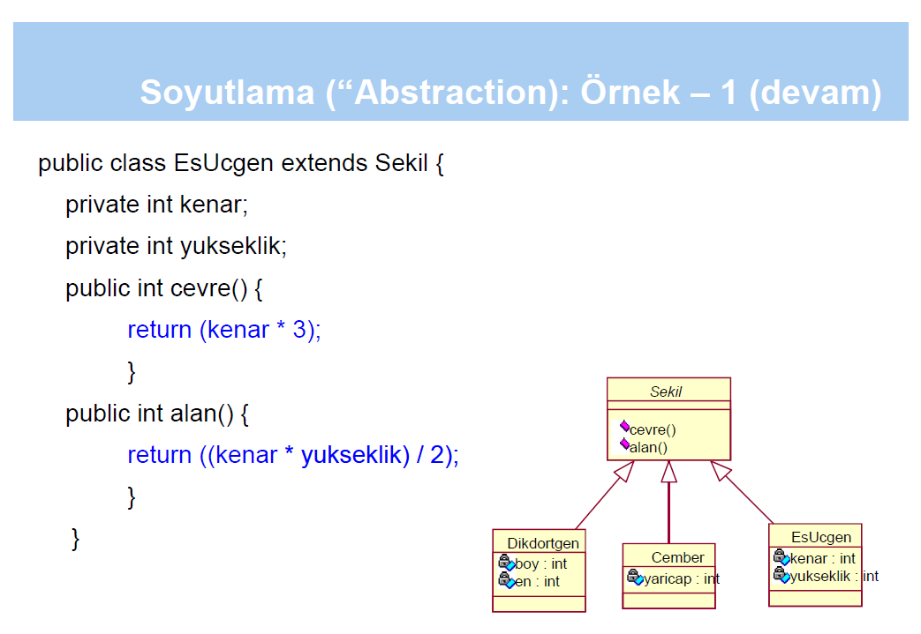

Slide 9
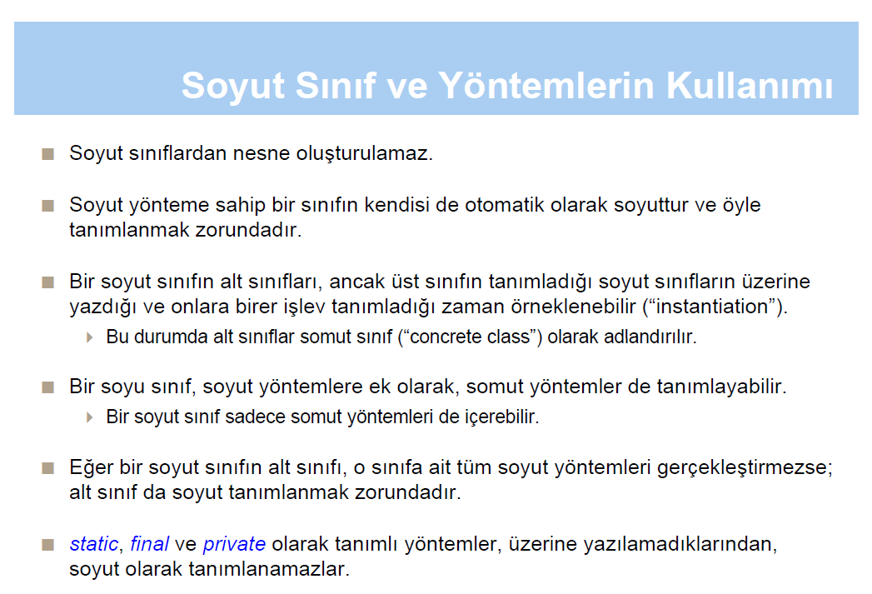

Slide 10
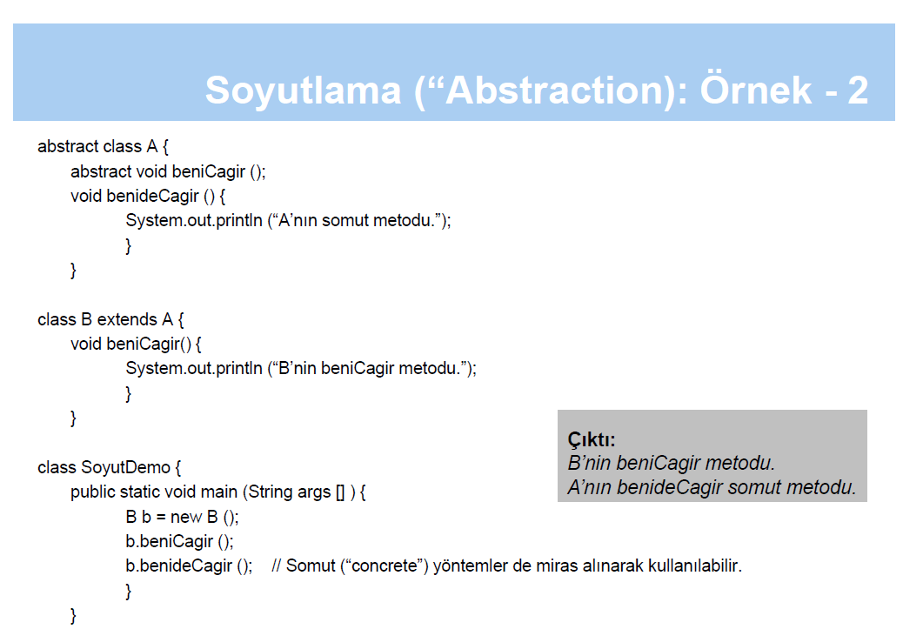

Slide 11
Örnek
Üniversitede Vize ve Final’e her öğrencinin girdiğini düşünelim.
Büt’e ise yalnızca başarısız olanlar girer.
Şunu anlıyoruz ki Vize ve Final kesin ve herkeste ortak. Büt’e ise bazıları girecek. Buna göre örneğimizi görelim.

Slide 12
Örnek
Öncelikle Sinavlar, BirinciOgrenci ve IkinciOgrenci isimlerinde sınıflar oluşturalım.

Slide 13
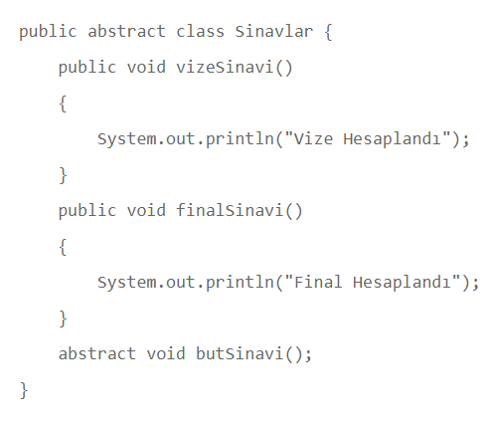
Sinavlar.java dosyası

Slide 14
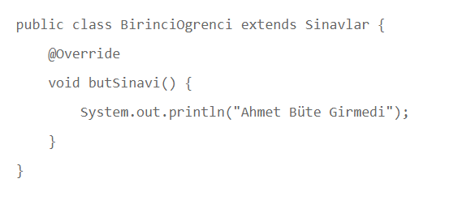
BirinciOgrenci.java dosyası

Slide 15
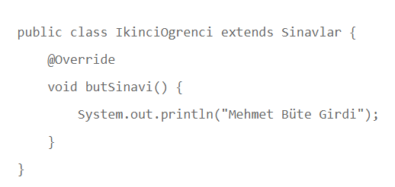
IkinciOgrenci.java dosyası

Slide 16
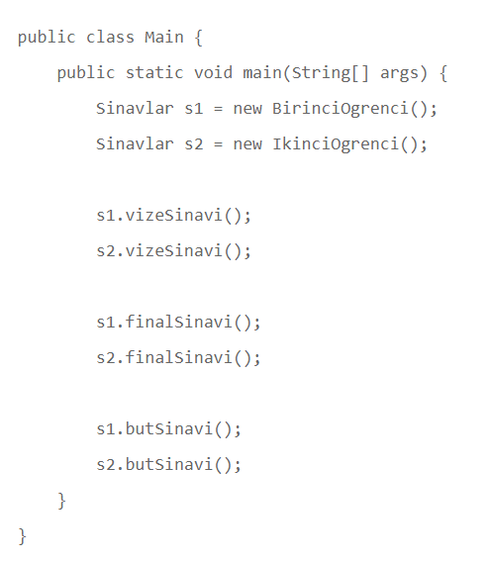
Main.java dosyası

Slide 17
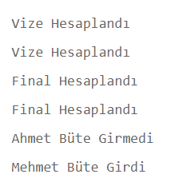
Çıktısı:

Slide 18
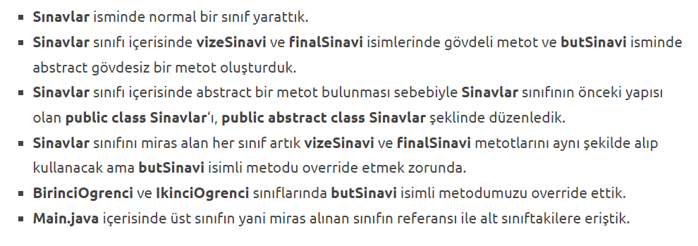
Neler yaptık adım adım görelim.

Slide 19
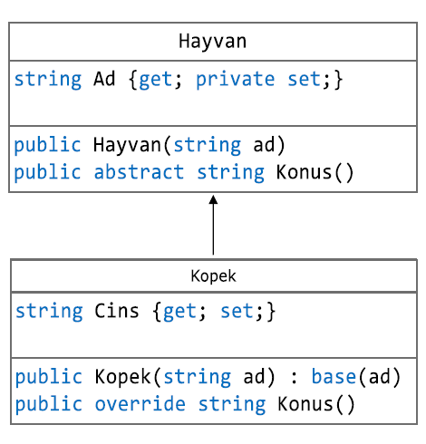
Örnek1-Lab

Slide 20
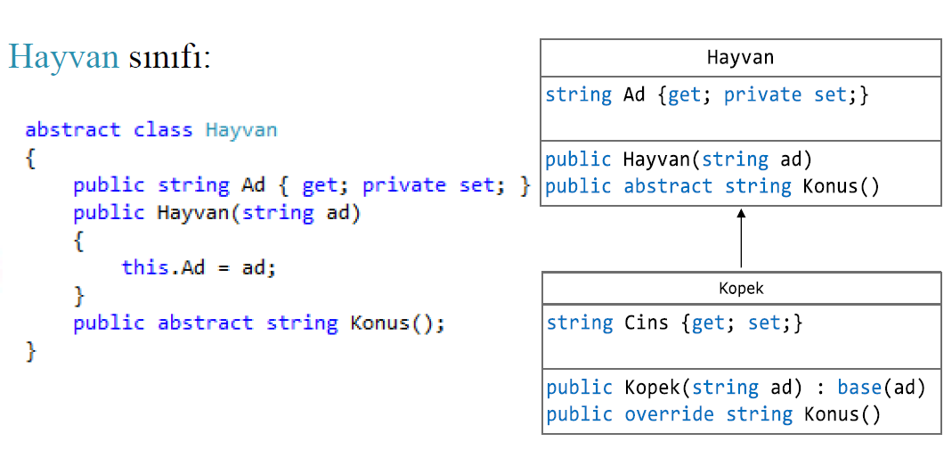

Slide 21
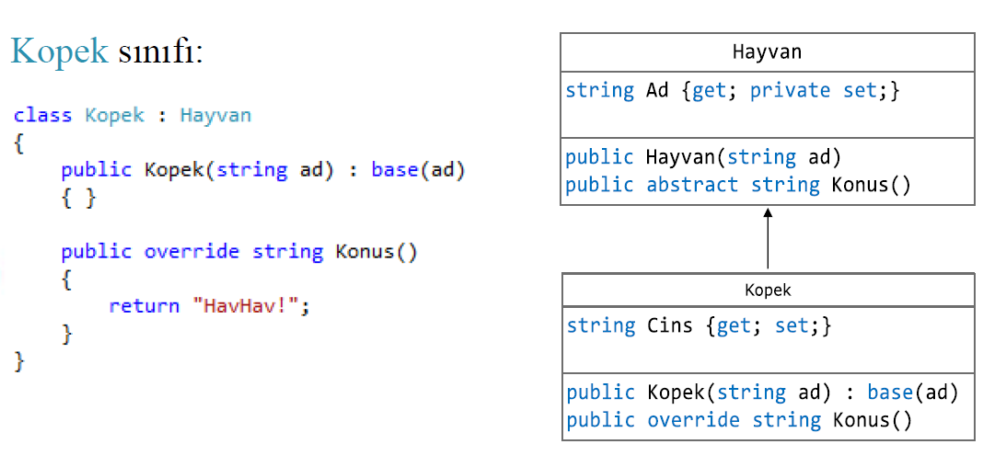

Slide 22
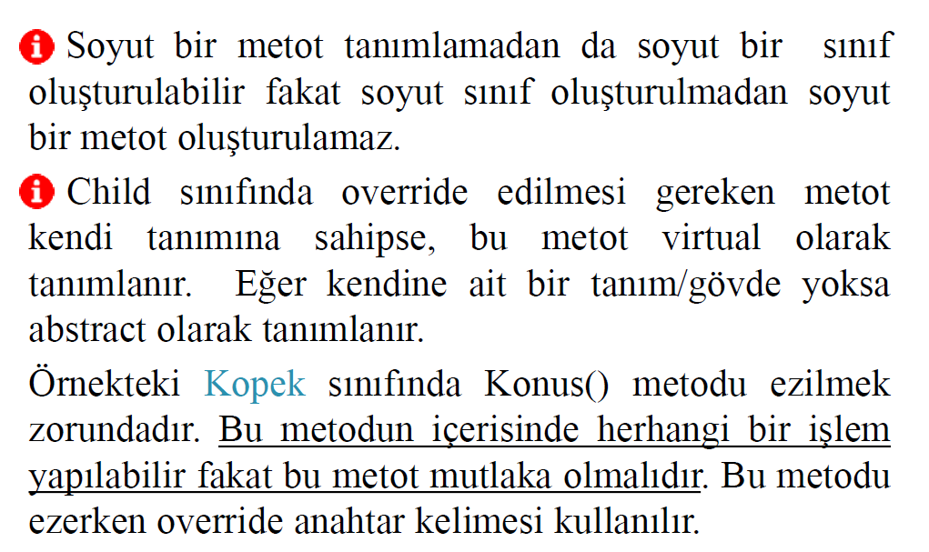
Soyut sınıflar…

Slide 23
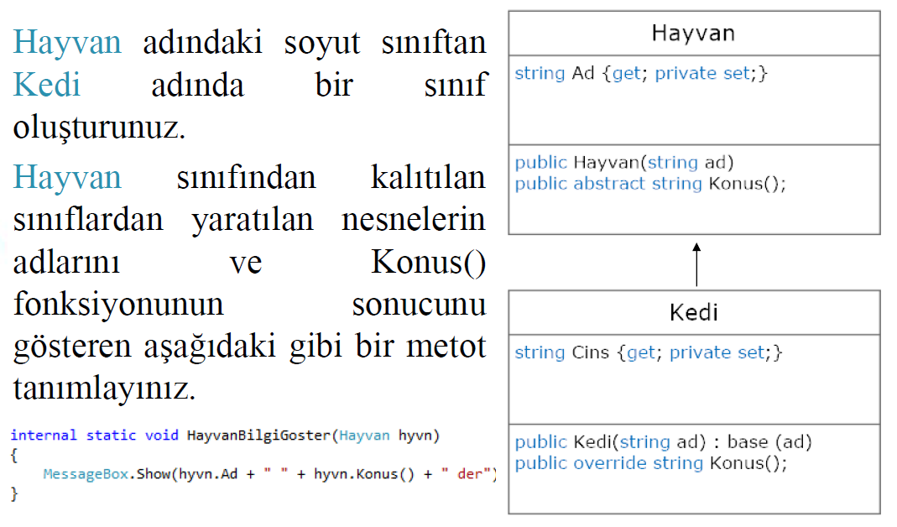
Kedi sınıfının oluşturulması

Slide 24
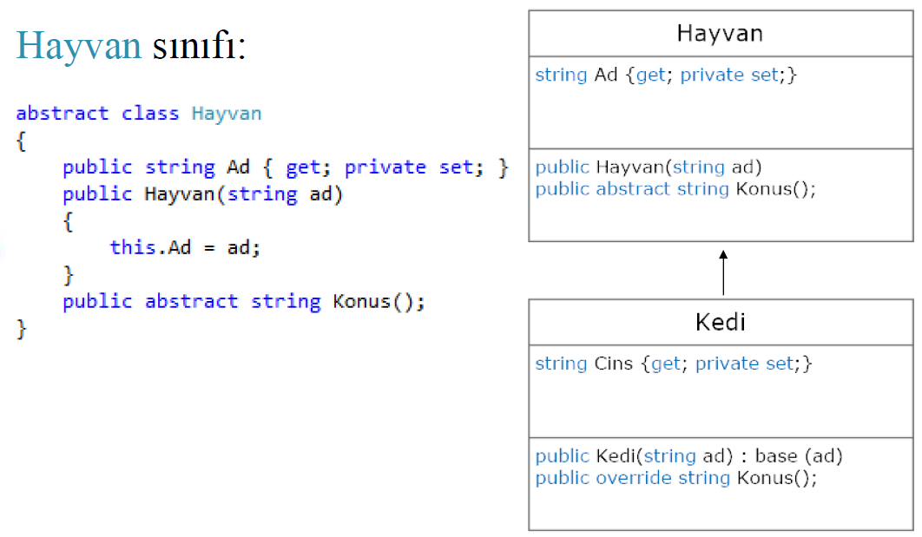

Slide 25
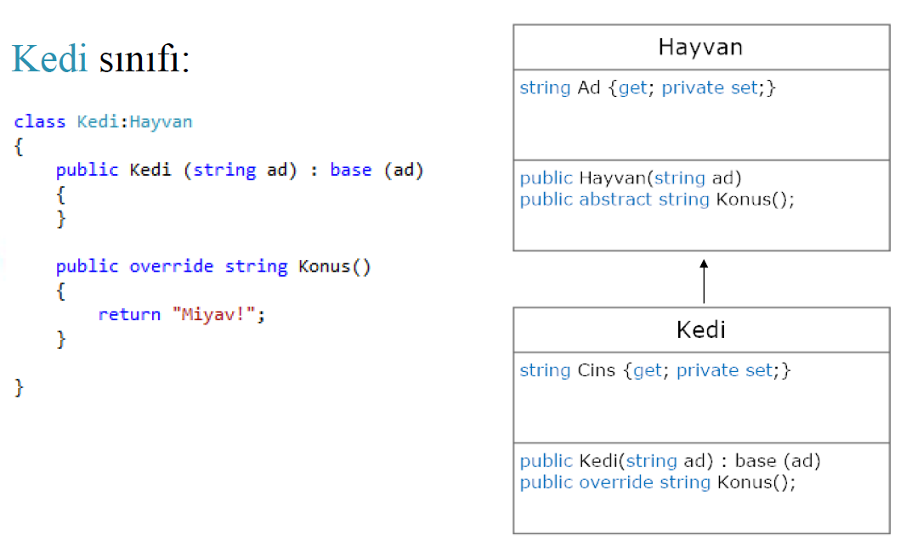
Kedi sınıfının oluşturulması

Slide 26
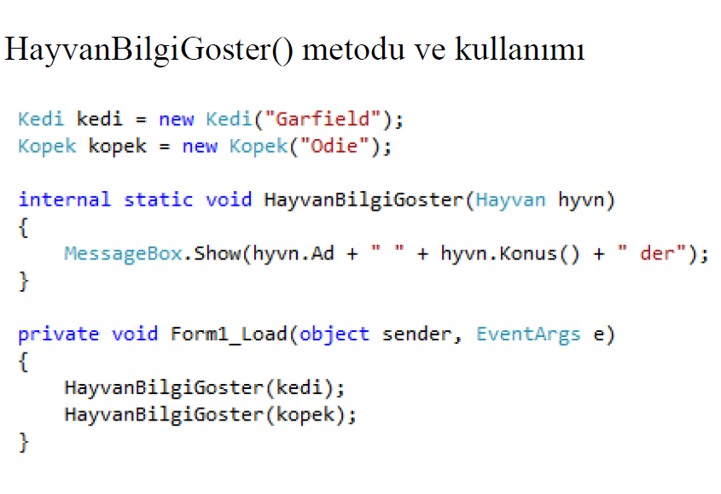

Slide 27
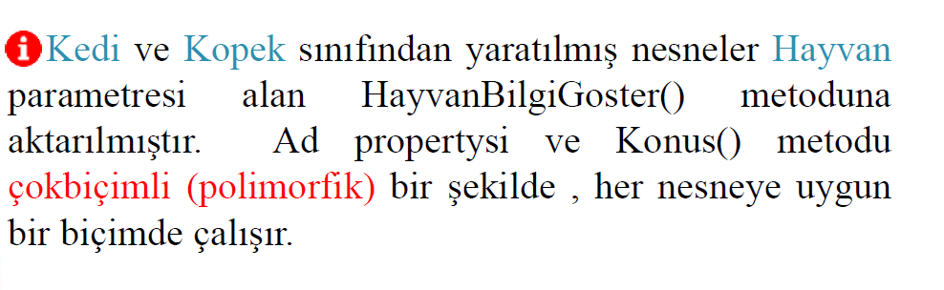

Slide 28
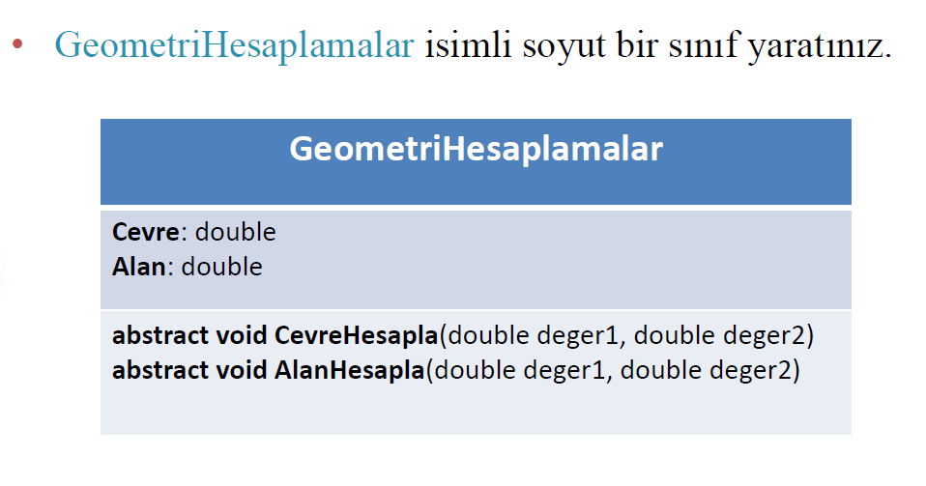
Örnek2-Lab

Slide 29
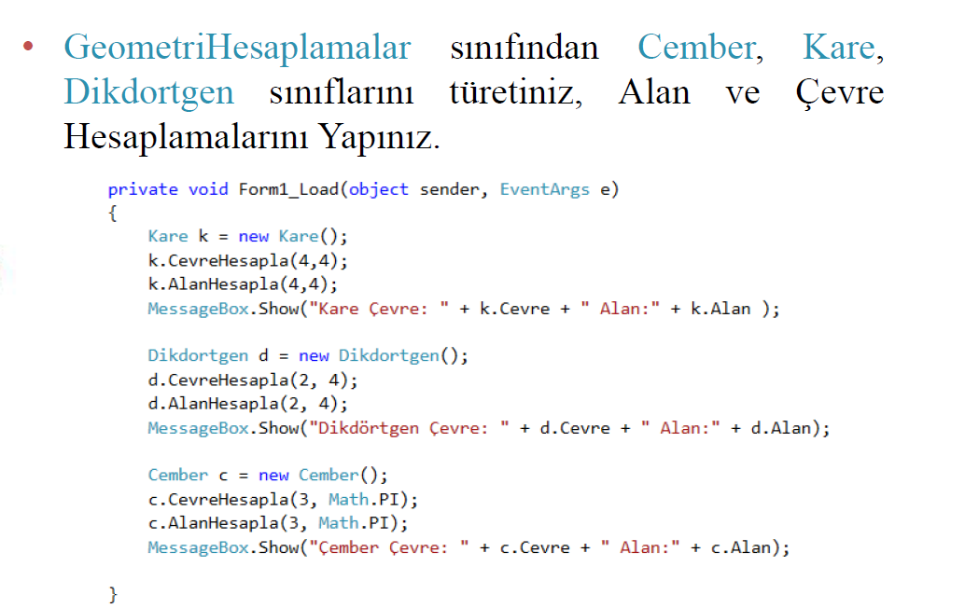

Slide 30
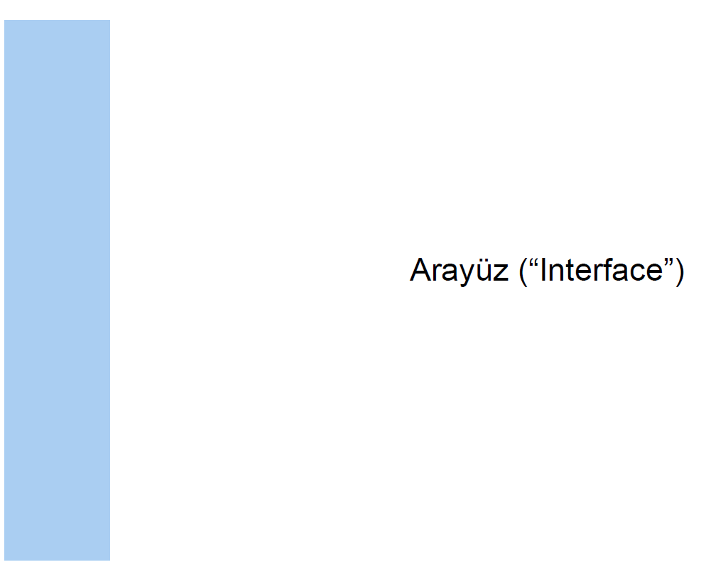

Slide 31
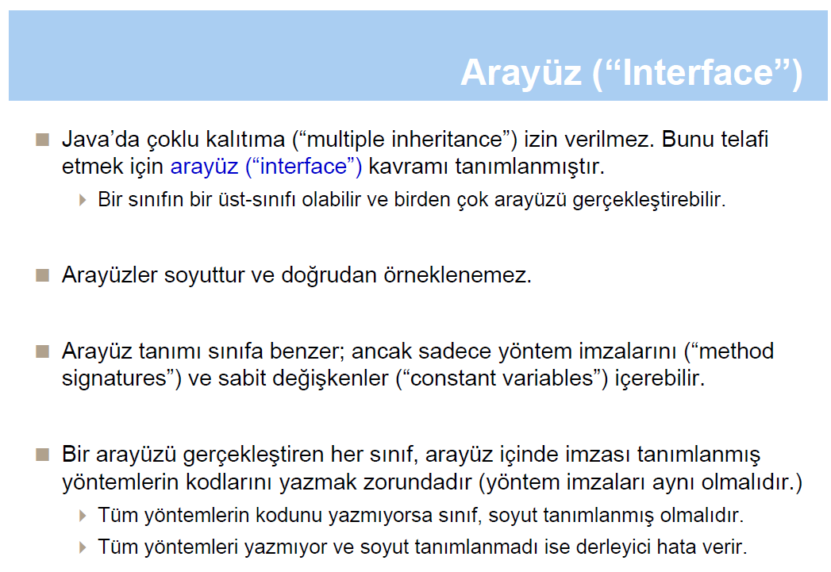

Slide 32
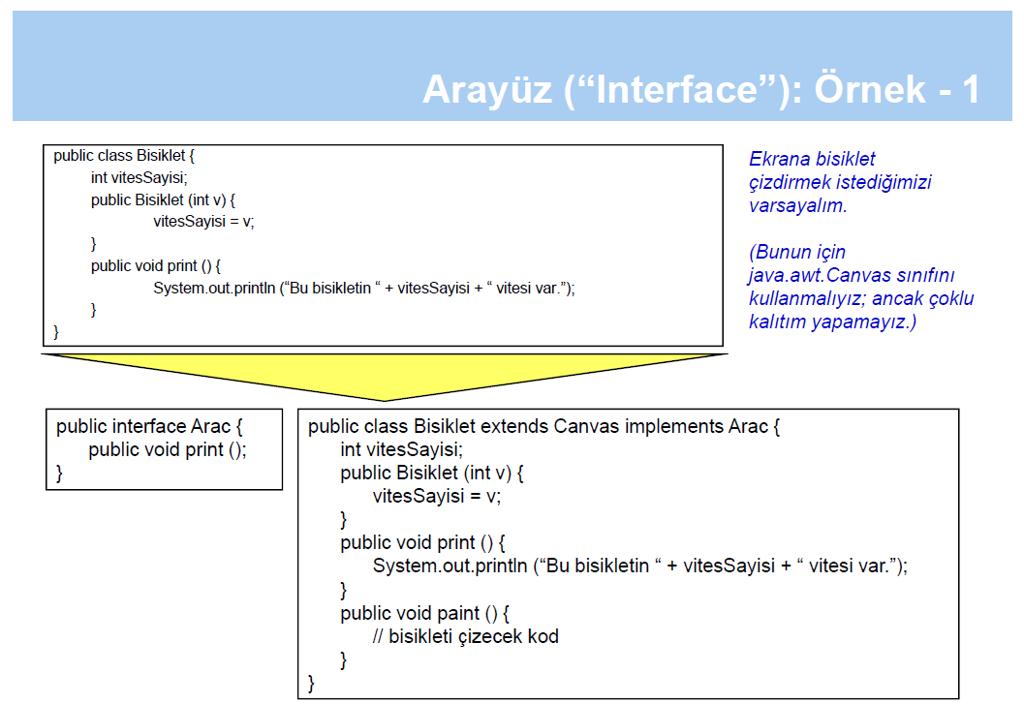

Slide 33
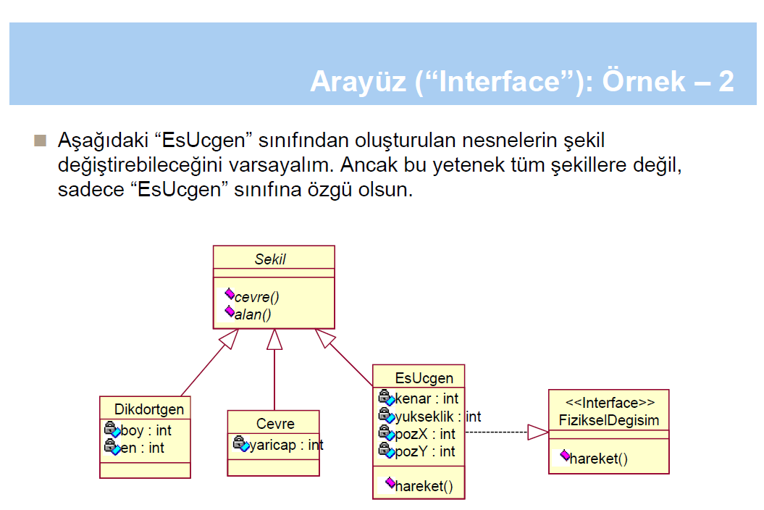

Slide 34
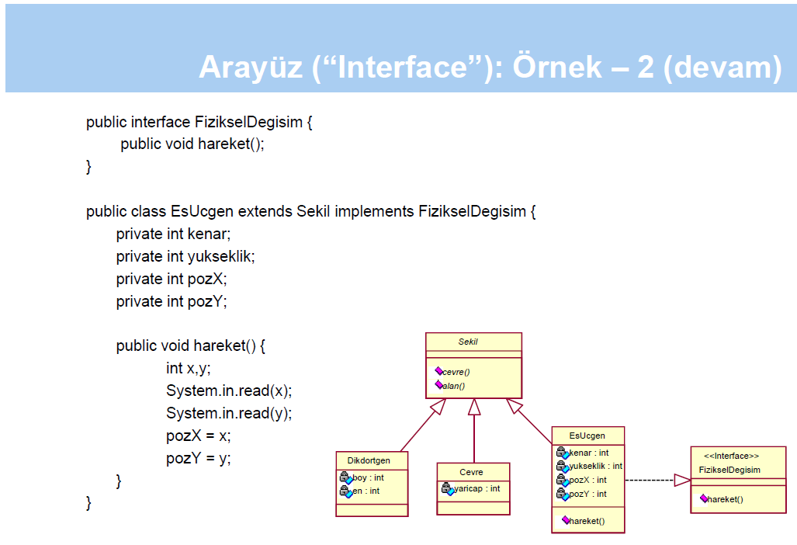

Slide 35
Arayüzler
Inheritance ile Interface arasında bazı farklar dışında benzerdir.
Bir tür class’tır fakat obje oluşturulamaz.
İçerisinde kesinlikle gövdeli metot bulunmaz.
İçerisinde değişken tanımlanması yapılmaz.
Bir sınıf birden fazla Interface’i çağırabilir.
Bir Interface’i birden fazla sınıf çağırabilir.
Interface’in isimlendirmesinde kural gereği başta büyük ı harfi(I) kullanılır.

Slide 36
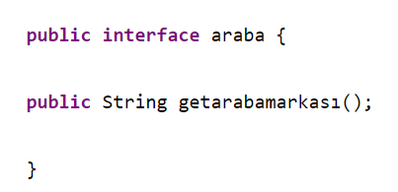
Önce “araba” adında bir sınıf açıldı. Böylece interface tanımlanmış oldu.
İkinci adım olarak araba markaları için iki ya da üç tane sınıf açılması gerekecek. Buradaki sınıf sayısının seçimi size kalmış.
Audi ve Volkswagen olarak iki sınıf açmayı tercih edelim. İşte açacağımız bu iki sınıf araba sınıfımızı implemente eder. Yani bu sınıflar getarabamarkarkası() metodu ile metot gövdesine gerekli kodu oluştururlar.

Slide 37
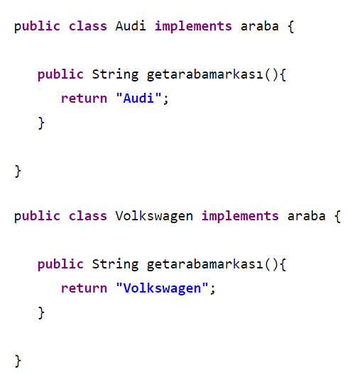

Slide 38
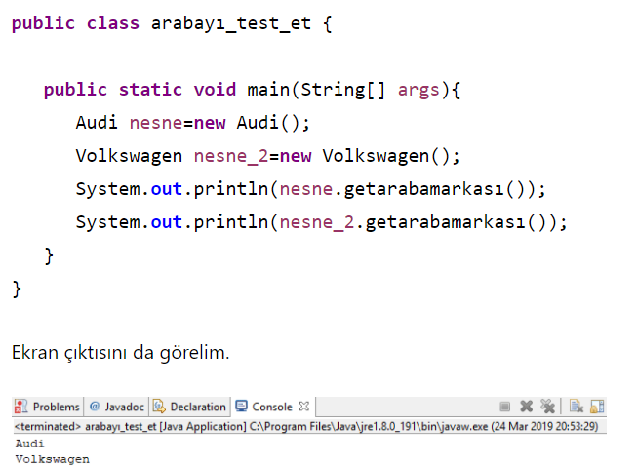

Slide 39
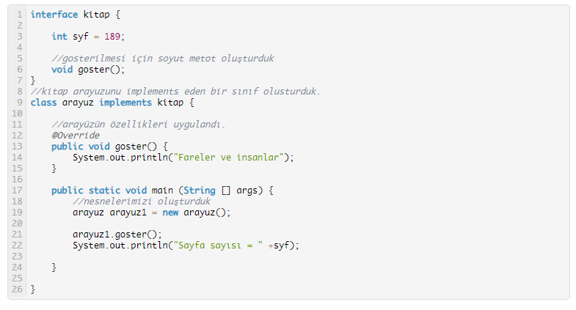
Örnek 1:

Slide 40
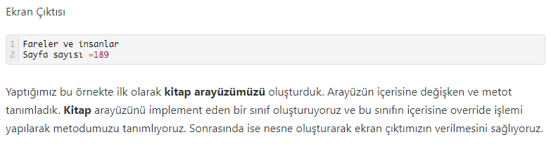

Slide 41
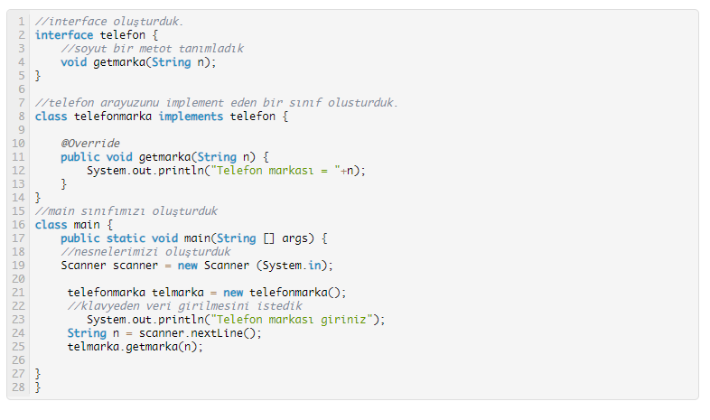
Örnek 2:

Slide 42
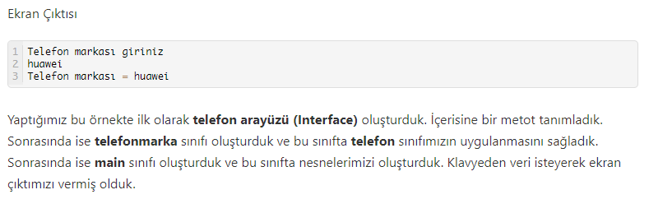

Slide 43
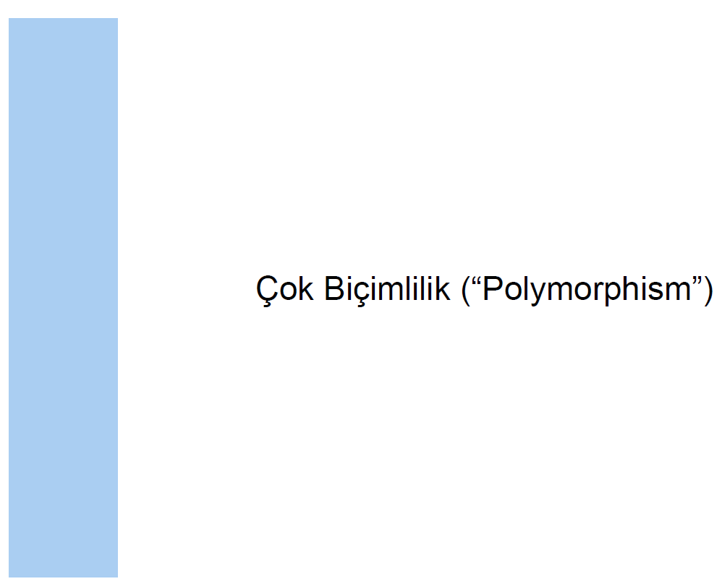

Slide 44
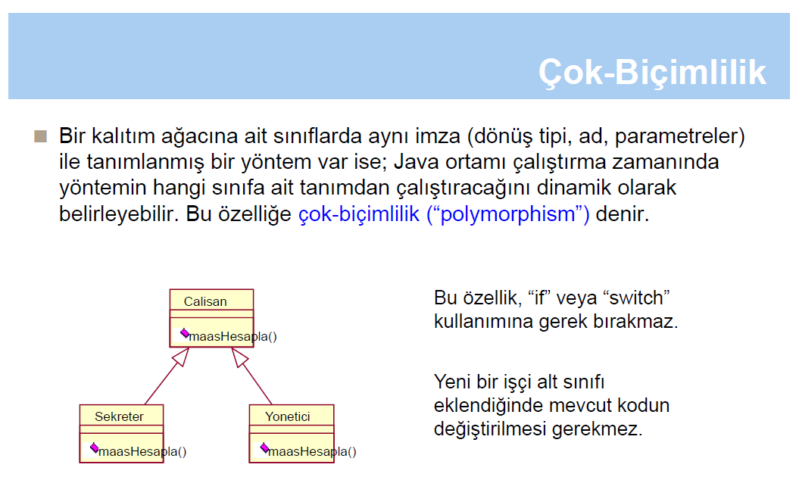

Slide 45
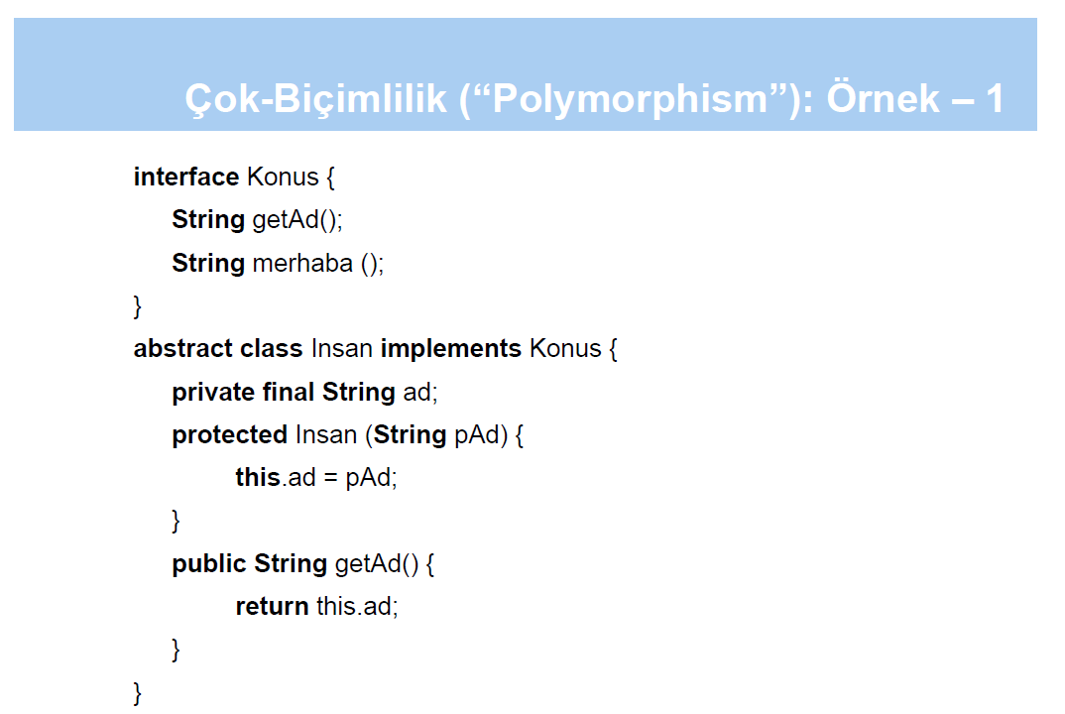

Slide 46
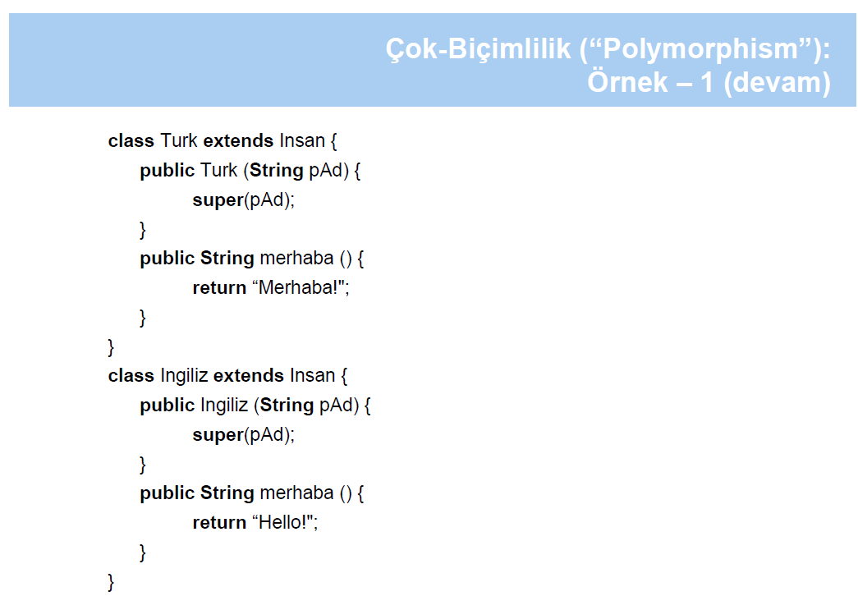

Slide 47
